Slide 1


Portal 2D
Группа: «Номер пять»
Костюченко Андрей
Лебедев Никита
Меньшиков Юрий
Наговицин Максим

Slide 2
Цель
Создание игры-головоломки, 2D версии знаменитой игры Portal, разработанной компанией Valve Corporation.

Slide 3
Задачи
Реализовать перемещение героя, турелей, пуль, гравитацию
Реализовать управление портальной пушкой, перемещение по порталам
Реализовать таблицу рекордов с возможностью поиска
Реализовать ИИ трех видов турелей (статичная, охотник, патрулирующая)
Написать отчет по написанной программе

Slide 4
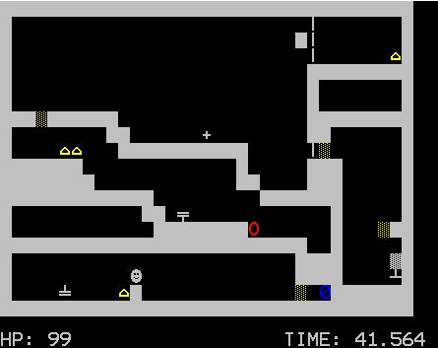
Процесс игры

Slide 5
Перемещение
ТУТ ГИФКА С БЕГАЮЩИМ ГЕРОЕМ И СТРЕЛЯЮЩЕЙ ТУРЕЛЬЮ

Slide 6
Портальная пушка
ОТКРЫТИЕ И ПЕРЕМЕЩЕНИЕ ПО ПОРТАЛАМ

Slide 7
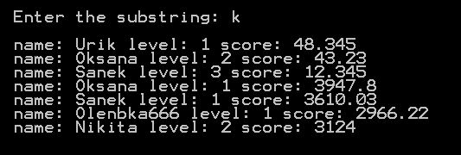
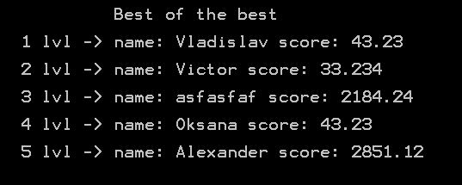
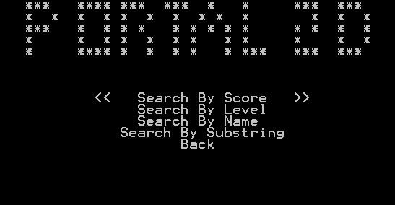
Таблица рекордов

Slide 8
Прочие персонажи
К прочим персонажам относятся: стационарные турели, движущиеся турели. Турели пытаются уничтожить игрока. В зависимости от уровня возможности турелей меняются. На более поздних уровнях турель из статической превращается в движущуюся. Также увеличивается урон от снарядов и дальность поражения.

Slide 9
СПАСИБО ЗА ВНИМАНИЕ!

